Slide 1
Способи пересування тварин. Види скелета. Значення опорно-рухової системи

Slide 2
Функції опорно-рухової системи
Опорна.
Рухова.
Захист внутрішніх органів і тканин.
Підтримання постійної форми тіла.

Slide 3
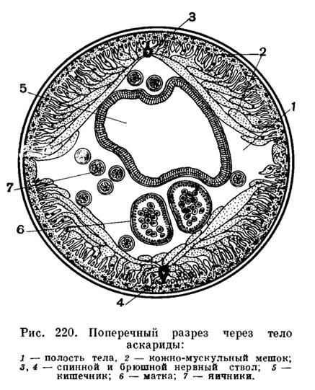
Гідроскелет

Slide 4
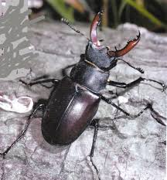
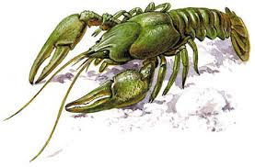
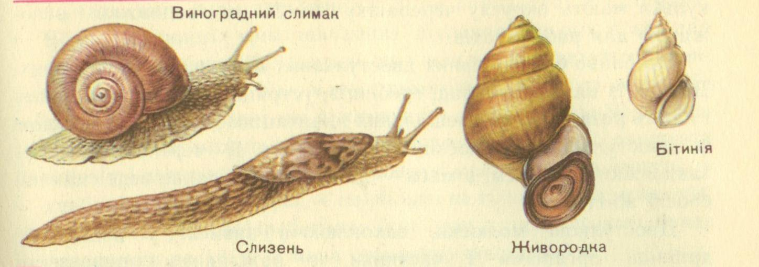
Зовнішній скелет
Екзоскелет - зовнішній скелет, який утворюється виділеннями цитоплазми клітин, клітинами ектодерми ( коралові поліпи) чи епітеліальними тканинами тіла ( молюски). Тварини, як мають екзоскелет, ростуть лише під час линяння (членистоногі з хітиновим екзоскелетом) або постійно вирощують його ( молюски з черепашкою).

Slide 5
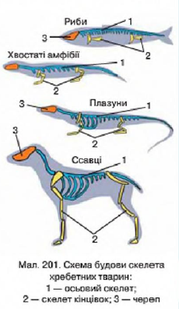
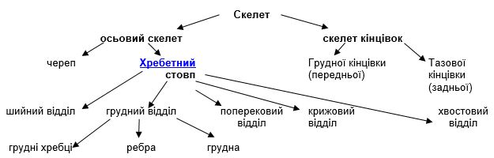
Внутрішній скелет
Ендоскелет - внутрішній скелет, який відрізняється від екзоскелету тим, що утворений живою тканиною (хрящовий чи кістковий скелет хребетних). Він може неперервно рости в тілі, завдяки чому немає необхідності в линянні. У хребетних тварин скелет поділяється на три відділи: скелет голови, скелет тулуба ( хребет та грудна клітка) й скелет кінцівок ( плечовий пояс, тазовий пояс, скелет вільних передніх кінцівок та скелет вільних задніх кінцівок).

Slide 6
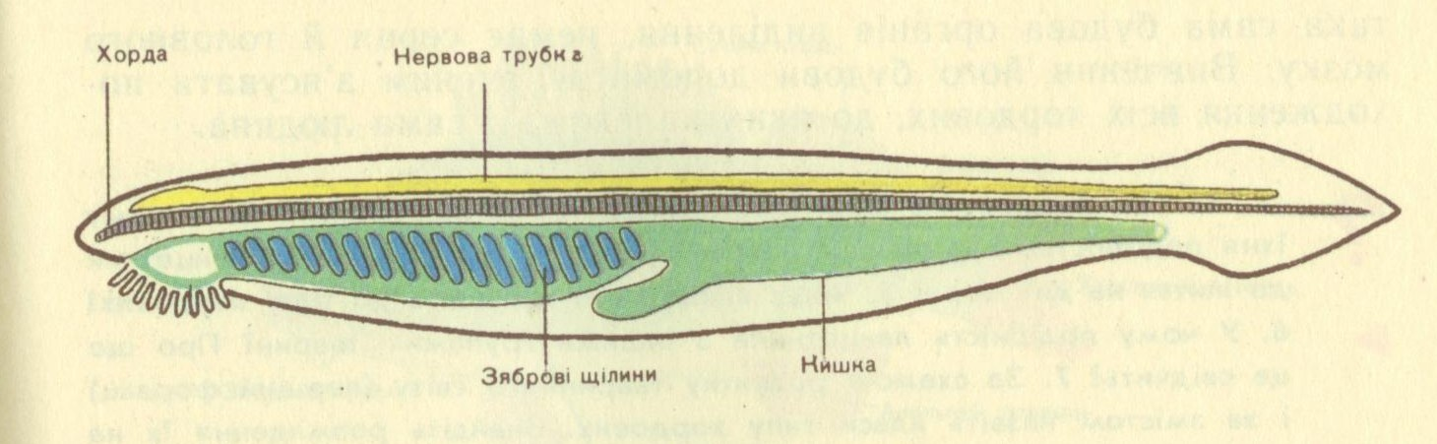
Хребет мають не всі хордові тварини
Він властивий рибам, земноводним, плазунам, птахам, ссавцям. Тому всіх їх об’єднано у підтип Хребетні, або Черепні. Не мають ні хребта, ні черепа ланцетники, що належать до іншого підтипу - Безчерепні. До Безчерепних належить єдиний клас Головохордові (різні види ланцетників), а до Хребетних - класи Круглороті, Хрящові риби, Кісткові риби, Земноводні, Плазуни, Птахи та Ссавці.

Slide 7
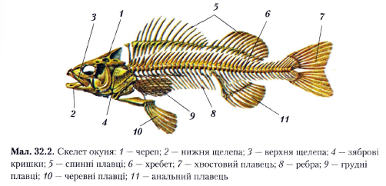
Риби

Slide 8
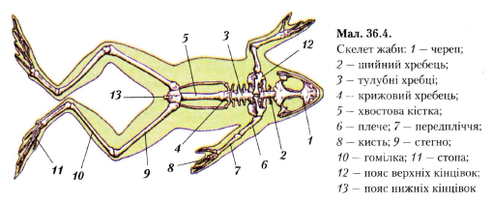
Земноводні

Slide 9
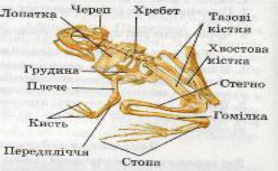
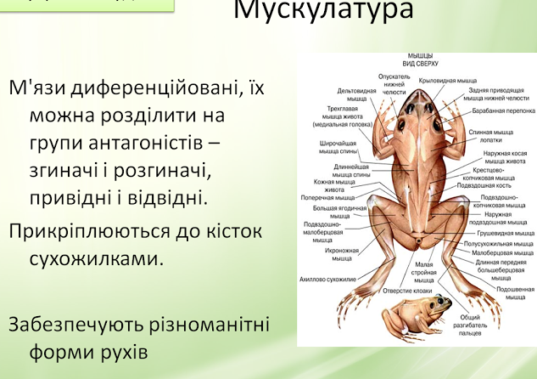
Земноводні

Slide 11
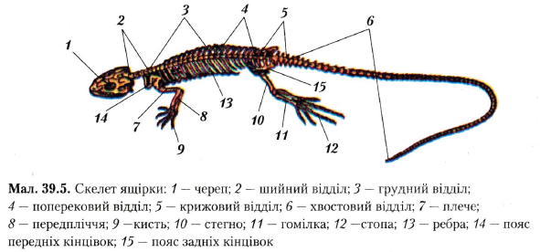
Плазуни

Slide 12
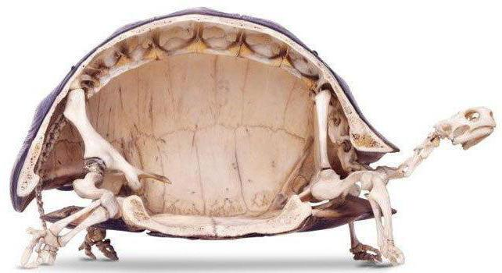
Плазуни

Slide 13
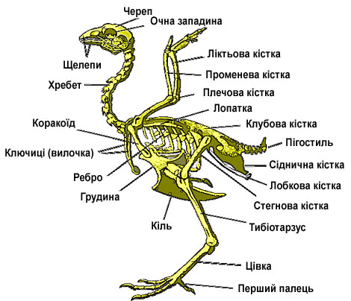
Птахи

Slide 14
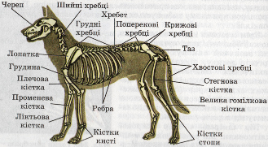
Ссавці

Slide 15
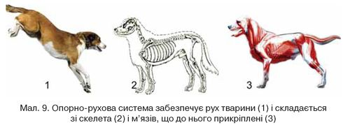
Ссавці

Slide 16
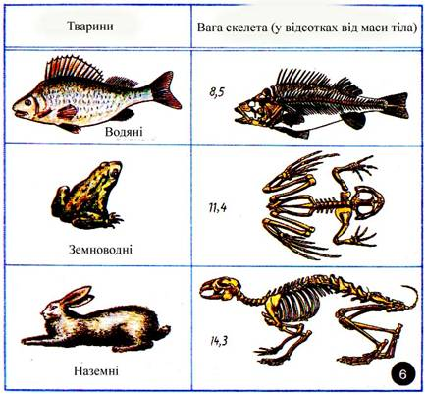

Slide 17
